Slide 1
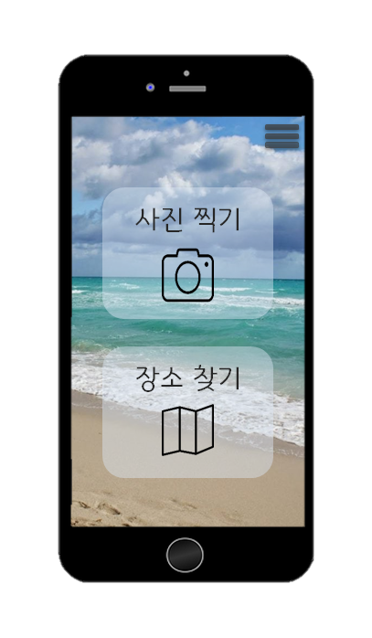




photUP 메인화면
공지사항
로그인
스탬프
환경설정

Slide 2
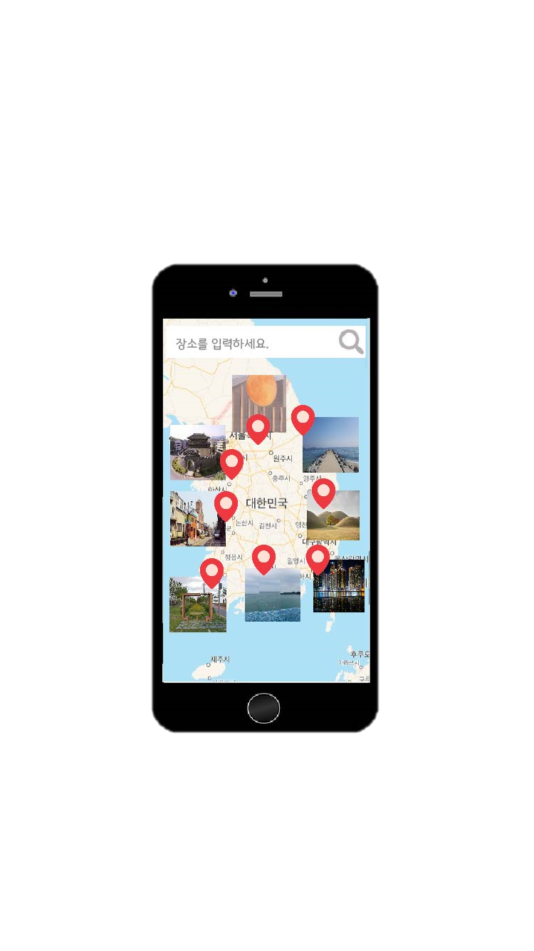
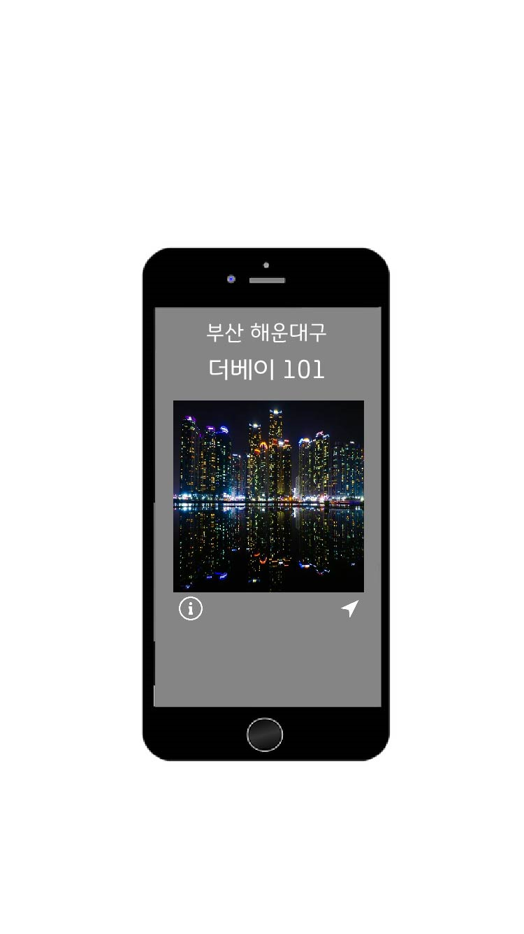
지도에서 특정 지역을 터치하면 사진과 지명을 보여준다
오른 쪽 예) 부산을 터치했을 때
[장소 찾기]

Slide 3

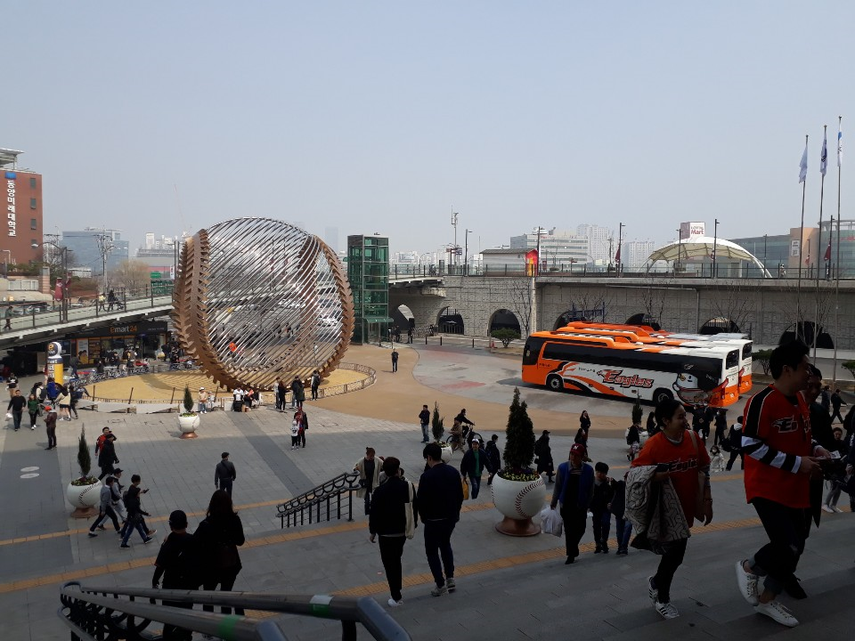

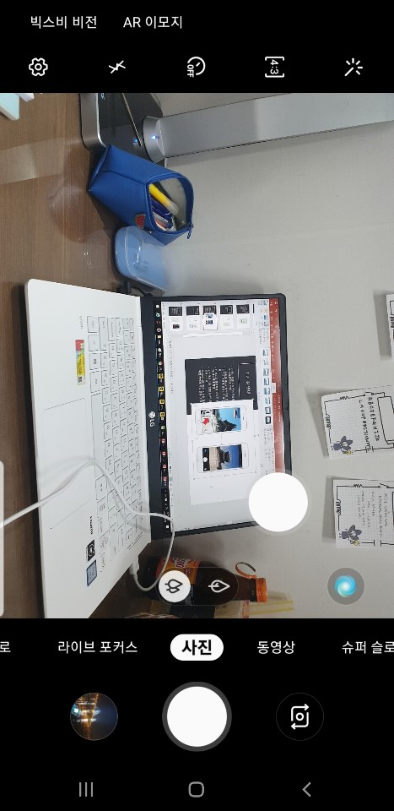

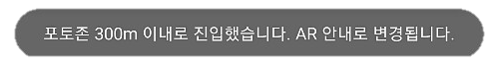

[사진 찍기]
포토존 안내 + AR
<- 위의 문구가 더 좋다는
의견이 많았음.

Slide 4
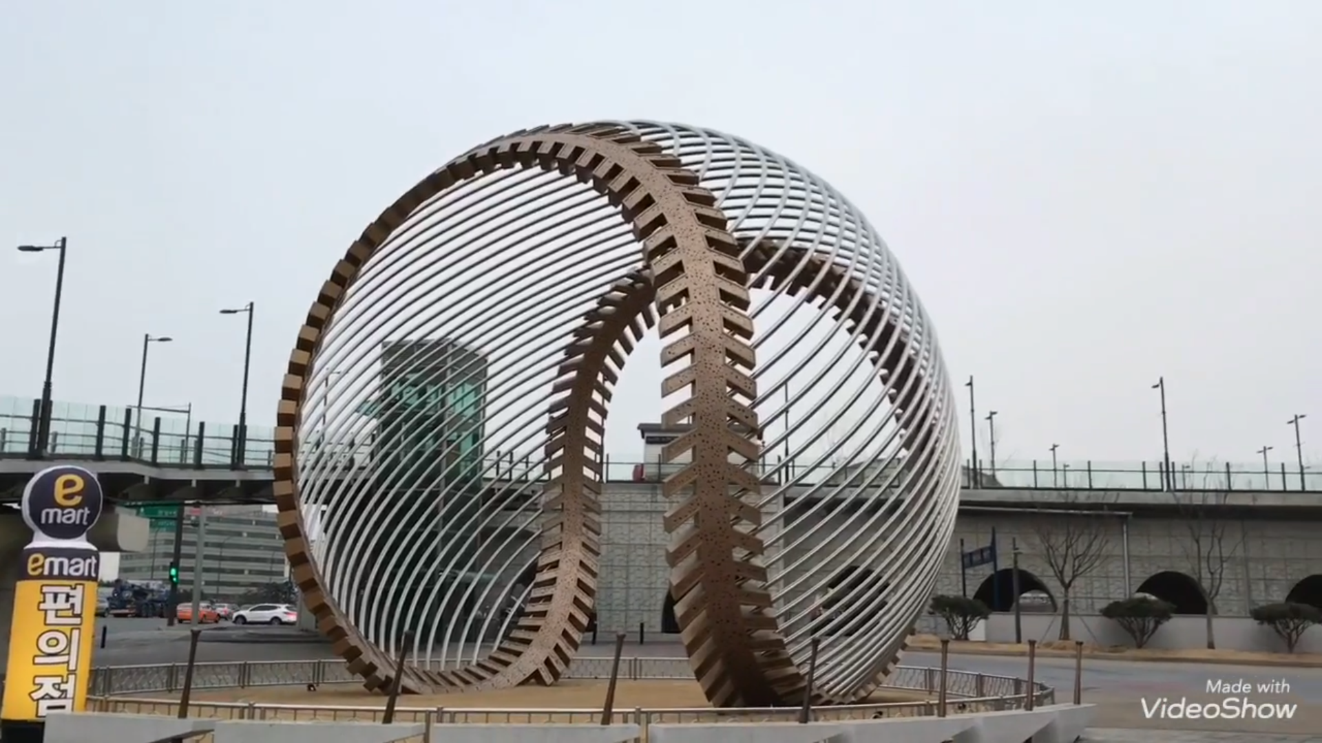
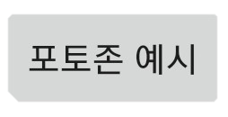


포토존 안내 + AR
‘포토존 예시’ 버튼을 누르면
팝업창으로 예시가 뜬다
사진 출처 :
고척 스카이돔 공식 홈페이지 http://www.sisul.or.kr/open_content/skydome/introduce/intro.jsp
https://www.youtube.com/watch?v=4NdZMl3pTq0

Slide 5


스탬프 마크를 누르면
적립이 되었다는 팝업창이 뜬다
포토존에서 스탬프 적립
스탬프 적립
스탬프가 적립되었습니다!
적립 내역 보기
확인

Slide 6
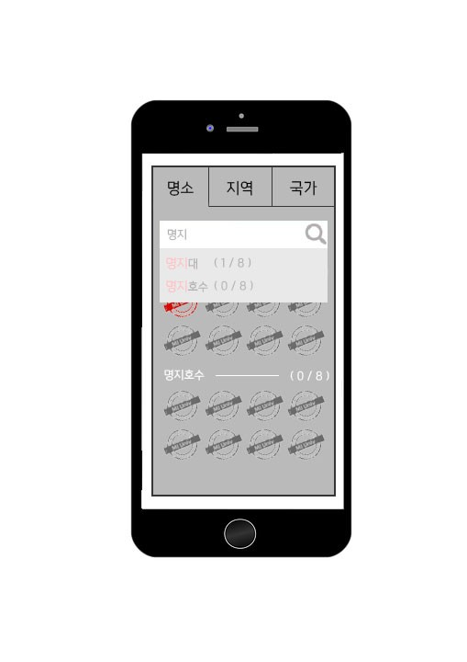
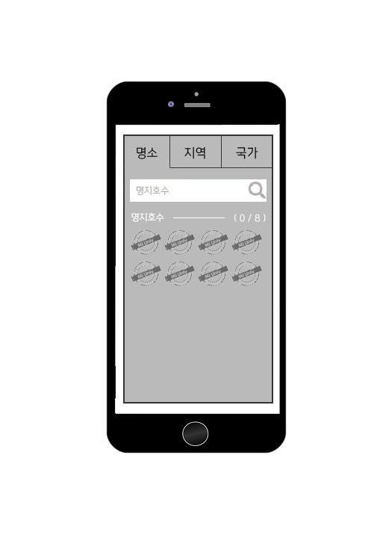
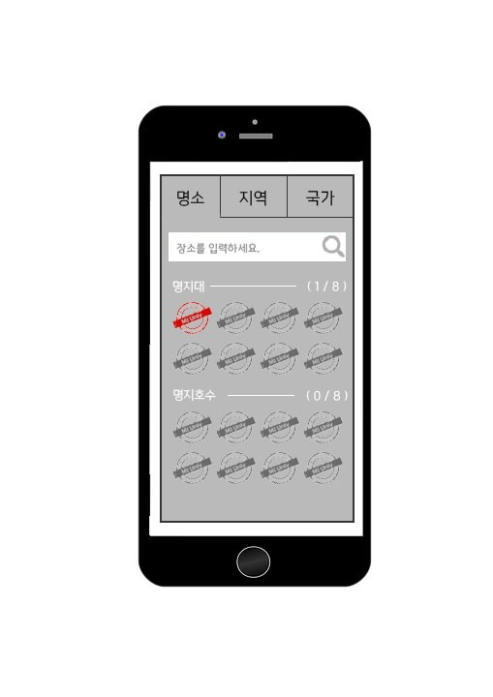
스탬프 내역

Slide 7
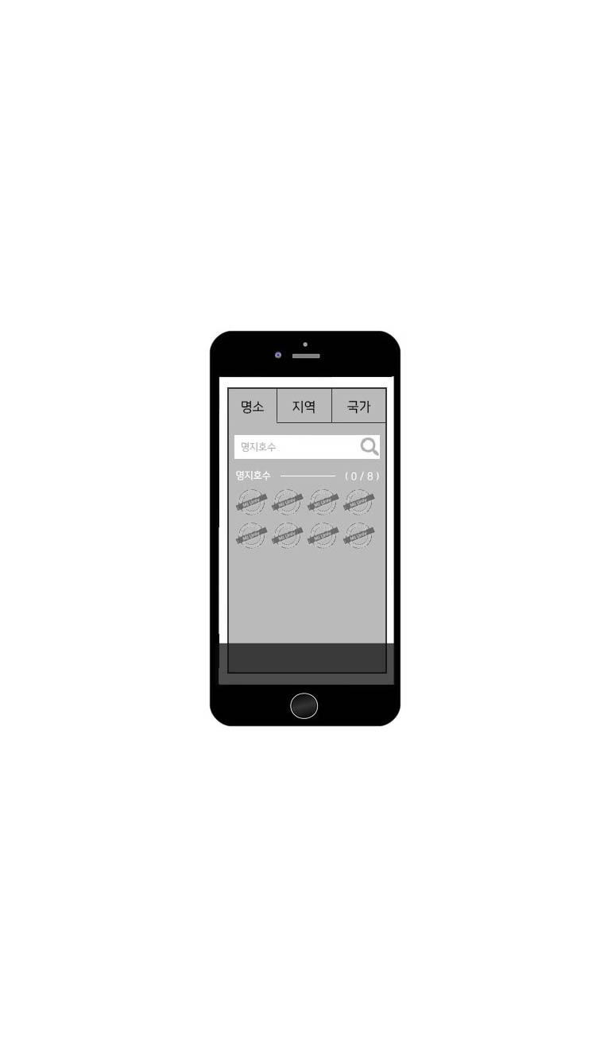
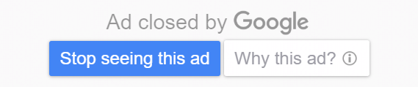
광고 삽입
이 자리에 광고가 들어갈 것->
설명하고 애니메이션 효과로
오른쪽에 구글 광고 삽입한 것을 보여줘도 좋을 듯
(민주님 의견)

Slide 8




기타

